Slide 1
R语言基础入门
张灿能

Slide 2
目录
1
R简介、特点、安装
2
R软件基本操作
3
R软件画图
4
统计分析方法

Slide 3
R的介绍
R是
一个开放(GPL)的统计编程环境
一种语言，是Ｓ语言(由AT&T Bell实验室的Rick Becker, John Chambers,Allan Wilks开发)的一种方言(dialect) 之一，另一则为S-plus.
一种软件，是集统计分析与图形直观显示于一体的统计分析
R作为一个计划(project)，最早(1995年)是由Auckland大学统计系的Robert Gentleman和Ross Ihaka开始编制，目前由Ｒ核心开发小组(R Development Core Team – 以后用R DCT表示)维护，他们完全自愿、工作努力负责，并将全球优秀的统计应用软件打包提供给我们。我们可以通过Ｒ计划的网站(http://www.r-project.org)了解有关Ｒ的最新信息和使用说明，得到最新版本的Ｒ软件和基于Ｒ的应用统计软件包.

Slide 4
R的特点（一）
R免费资源公开
R全面的统计研究平台
R支持多种操作系统可以在UNIX, Windows和Macintosh运行.
R 有优秀的画图功能.
R可进行交互式数据分析和探索的强大平台
R有优秀的内在帮助系统
R语言有一个强大的,容易学习的语法,有许多内在的统计函数.

Slide 5
R的特点(二)
通过用户自编程序, R语言很容易延伸和扩大. 它就是这样成长的.
通过Ｒ语言的许多内嵌统计函数，很容易学习和掌握R语言的语法.
我们可以编制自己的函数来扩展现有的Ｒ语言(这就是为什么它在不断等级完善!!)
R 是计算机编程语言. 类似于UNIX语言,C语言,Pascal,Gauss语言等.
对于熟练的编程者, 它将觉得该语言比其他语言更熟悉.
而对计算机初学者, 学习R语言使得学习下一步的其他编程不那么困难.

Slide 6
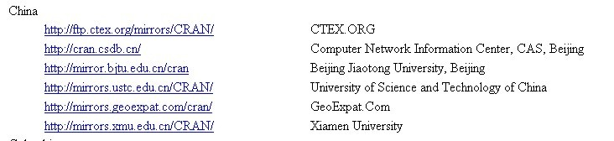
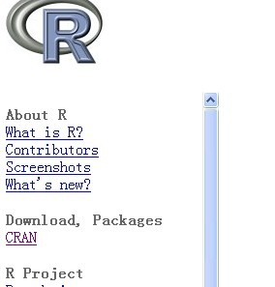
R的安装(一)
1.进入网站http://www.r-project.org
2.点击左边的Download,Packages下的CRAN
选择镜像：China有六个镜像点，随意点击一个

Slide 7
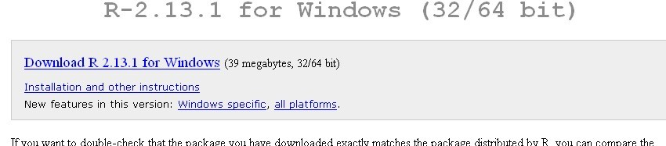
R的安装(二)
3.点击下图中Windows,再点击base
4.点击第一行的Download R 2.13.1 for Windows (32 megabytes)下载

Slide 8
目录
1
R简介、特点、安装
2
R软件基本操作
3
R软件画图
4
统计分析方法

Slide 9
R软件操作简介
R的基本界面是一个交互式命令窗口，命令提示符是一个大于号，命令的结果马上显示在命令下面。
R命令主要有两种形式：表达式或赋值运算（用<－表示）。在命令提示符后键入一个表达式表示计算此表达式并显示结果。赋值运算把赋值号右边的值计算出来赋给左边的变量。
可以用向上光标键来找回以前运行的命令再次运行或修改后再运行。
R是区分大小写的，所以x和X是不同的名字。

Slide 10
R软件函数
R是一种解释性语言。
功能靠函数实现。
函数形式:
函数(输入数据，参数= )
如果没有指定，则参数的以默认值为准。
例如:
平均值 mean(x, trim = 0, na.rm = FALSE, ...)
线性模型 lm(y~x, data=test)

Slide 11
R软件函数
每一个函数执行特定的功能，后面紧跟括号，例如：
绘图 plot()
平均值 mean()
求和 sum()
排序 sort()
除了基本的运算之外，R的函数又分为”高级”和”低级”函数，高级函数可调用低级函数,这里的”高级”函数习惯上称为泛型函数。
如plot()就是泛型函数，可以根据数据的类型，调用底层的函数，应用相应的方法绘制相应的图形。这就是面向对象编程的思想。

Slide 12
目录
1
R简介、特点、安装
2
R软件基本操作
3
R软件画图
4
统计分析方法

Slide 13
例1 在[-1，2]上画 的图形
提示：
数学函数
abs，sqrt：绝对值，平方根 log, log10, log2 , exp：对数与指数函数 sin，cos，tan，asin，acos，atan，atan2：三角函数 sinh，cosh，tanh，asinh，acosh，atanh：双曲函数

Slide 14
目录
1
R简介、特点、安装
2
R软件基本操作
3
R软件画图
4
统计分析方法

Slide 15
R的简单统计功能
> marks <- c(10, 6, 4, 7, 8) 把数据组合为一个向量
> mean(marks) 数据的均值
> sd(marks) 数据的标准差
> median(marks) 数据的中位数
> min(marks) 最小值
> max(marks) 最大值
> boxplot(marks) 函数绘制数据的盒形图

Slide 16
例2:计算6, 4, 7, 8，10的均值和标准差
计算6, 4, 7, 8，10的均值和标准差，把若干行命令保存在一个文本文件（比如E:\lian1.R）中，然后用source 函数来运行整个文件。
提示：mean 均值函数、sd 标准差函数

Slide 17
Thank You
15859254561
981601917@qq.com
http://8988940.blog.51cto.com

